Slide 1
온라인 채널 제품 판매량 예측 AI 온라인 해커톤
Team KyleYeo
여훈기
최재무
정찬영
신건우

Slide 2
Contents
01
02
03
04
Data
Interpolation
Feature Engineering
Min-Max Scaling Log Transformation
Model

Slide 3
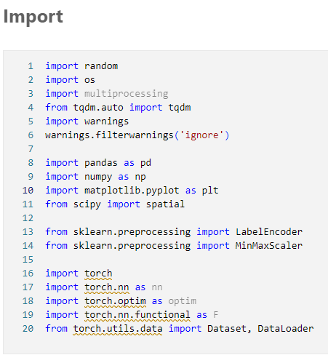
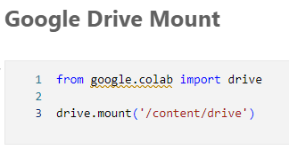
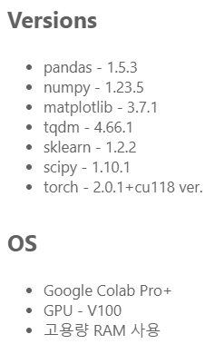
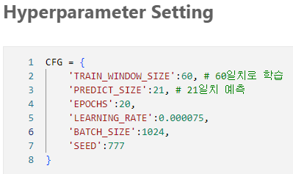
Setting
Colab python version : 3.10.12

Slide 4
Data Interpolation

Slide 5
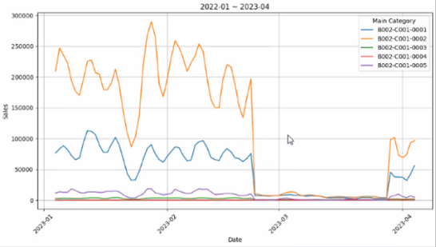
데이터 보간 전 그래프

Slide 6
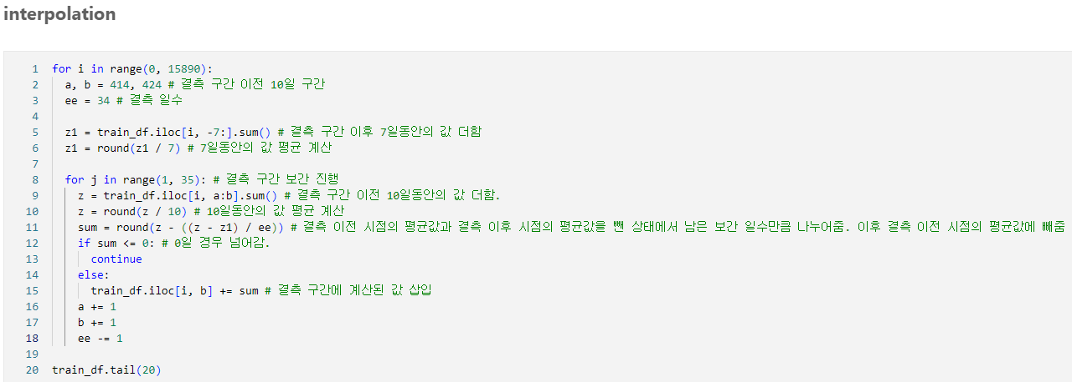
Data Interpolation
EDA를 진행하는 도중 결측치로 의심되는 구간을 발견했다. 내부 토의로 보간하기로 결정하고,
여러 방식으로 보간을 시도한 결과, Moving Average + previous & next values를 이용하여
Simplicity하게 보간된 데이터가 가장 좋은 성능을 보였다.

Slide 7
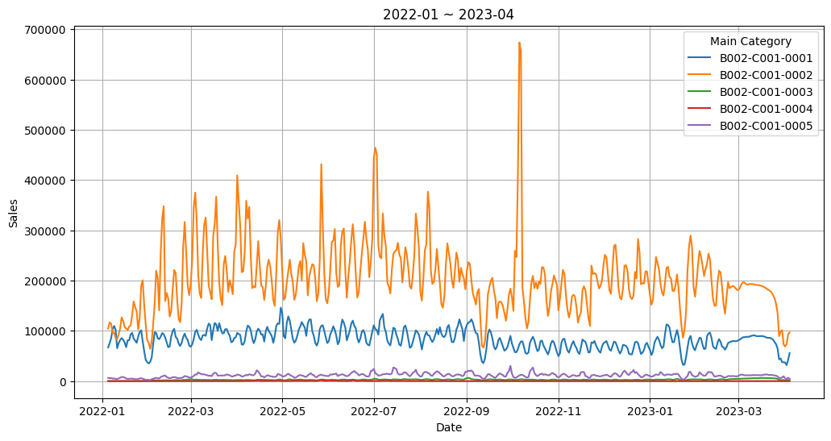
데이터 보간 후 그래프

Slide 8
Feature Engineering

Slide 9
Feature Engineering
추가한 feature는 다음과 같다.
월별 판매량 기반으로 브랜드 충성도를 정의
Popularity1,2
Popularity3,4
brand_keyword_cnt 데이터 활용
brand
Approach1:
월별 평균 판매량이 높을수록
브랜드의 충성도는 높을 것이다.
베이스라인 train 기간인
90일 기준으로 평균을 계산
마지막 3주 간의
관련 키워드 언급 횟수를
정규화하여 평균
Approach2:
월별 평균 판매량이 높고 일정할수록
브랜드의 충성도는 높을 것이다.
상관관계 분석을 통해,
Popularity1,4를 최종 선정

Slide 10
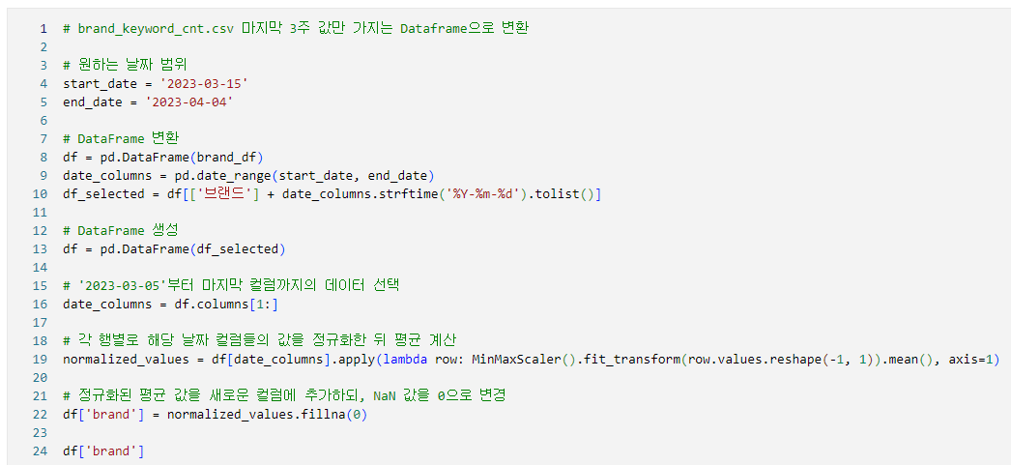
‘brand’ feature
brand_keyword_cnt(브랜드 키워드 언급량) 데이터와 당일~몇일 후의 판매량과 상관관계가 일부 있음을 확인했다.
여러 Test를 진행하였고, 가장 최근의 Trend에 비중을 두는 것이 정확도 향상에 도움이 될 것이라 판단하여
예측 기간 직전 3주간의 평균을 feature로 사용했다.

Slide 11
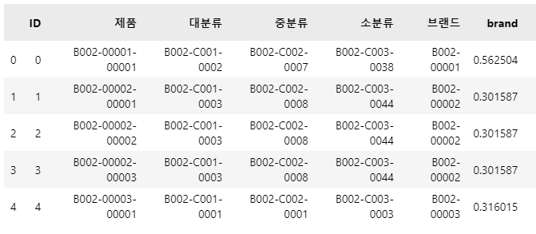
‘brand’ feature
Train dataframe에 추출된 ‘brand’ feature를 추가한 모습

Slide 12
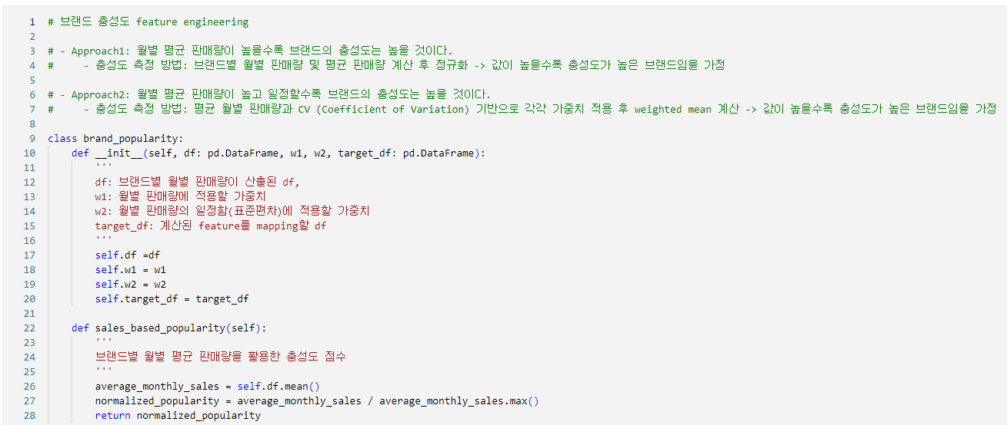
‘popularity1,4’ feature

Slide 13
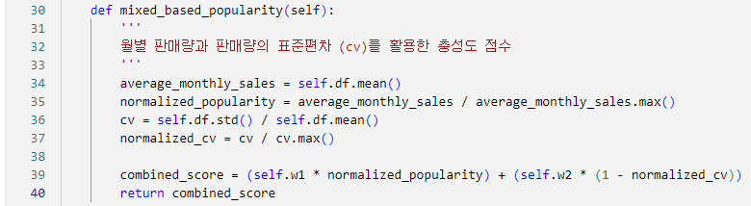
‘popularity1,4’ feature

Slide 14
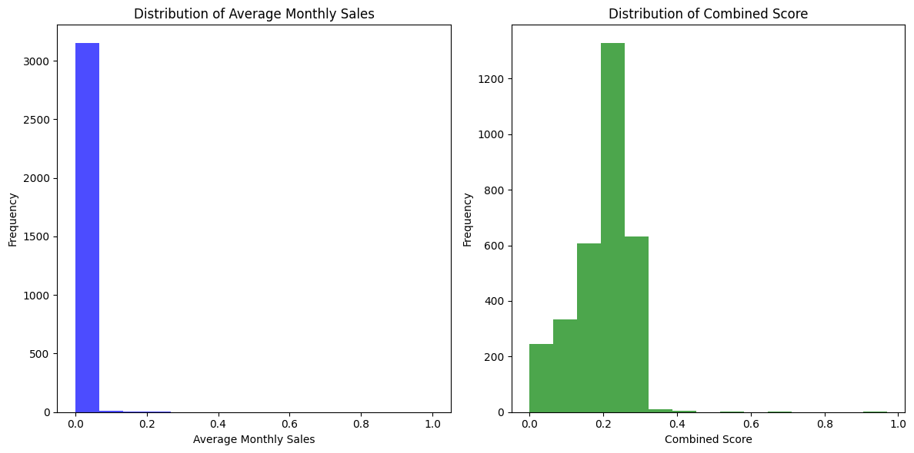
‘popularity1,4’ feature
popularity1
popularity2

Slide 15
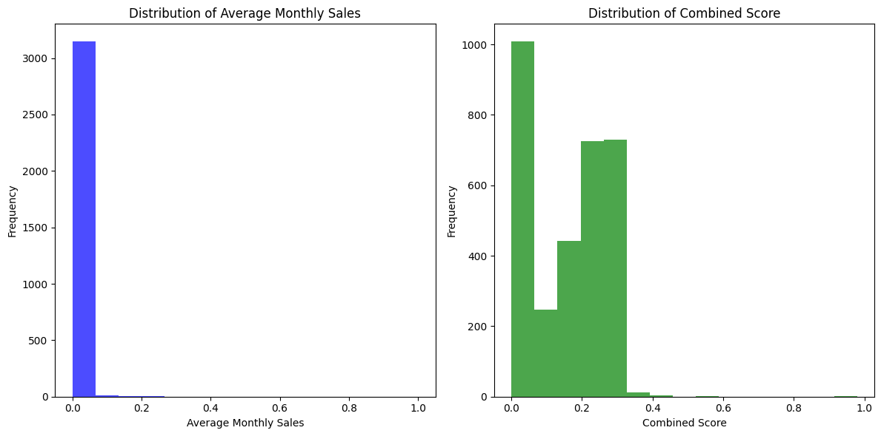
‘popularity1,4’ feature
popularity3
popularity4

Slide 16
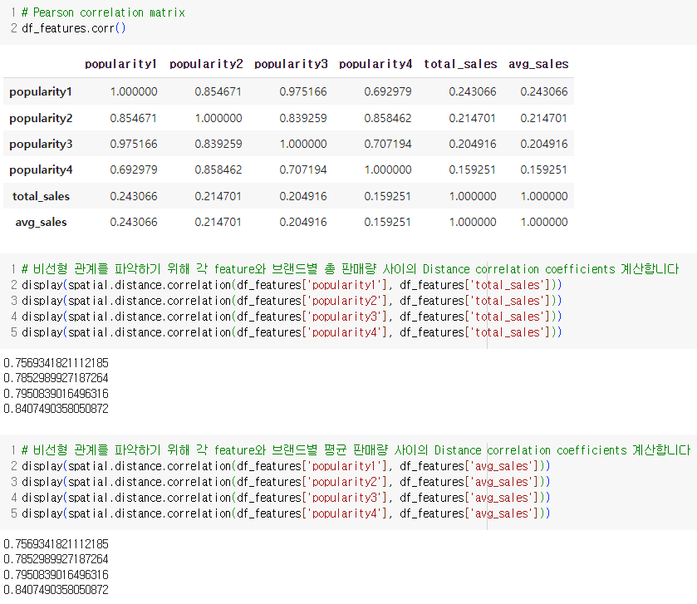
‘popularity1,4’ feature
Popularity1
판매량과 그나마 가장 강한 선형적인 관계를 나타냄
(0.24로 의미부여하기 어려운 상관계수이긴 하지만)
또 강한 비선형 관계를 나타냄 (0.76)
Populatiy4
판매량과 가장 강한 비선형 관계를 나타냄 (0.84)
Popularity1,4를 최종 선정

Slide 17
Min-Max Scaling Log Transformation

Slide 18
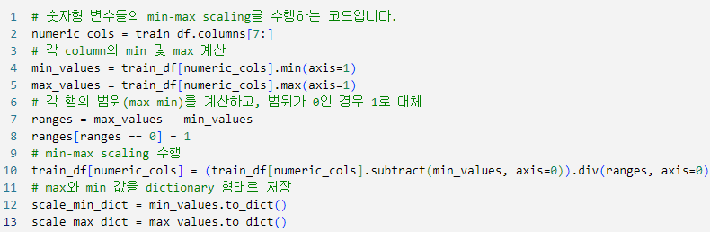
Min-Max Scaling
베이스라인의 Min-max scaling을 그대로 적용했다.

Slide 19
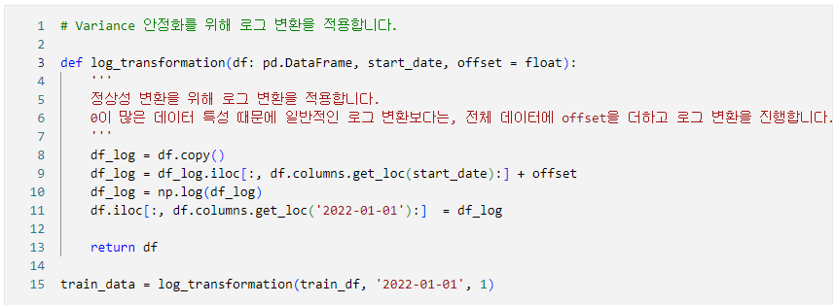
Log transformation
학습 데이터의 분산 안정화를 위해 로그 변환을 적용했다.
변환된 학습 데이터로 인해 모델의 예측 성능이 좋아졌다.

Slide 20
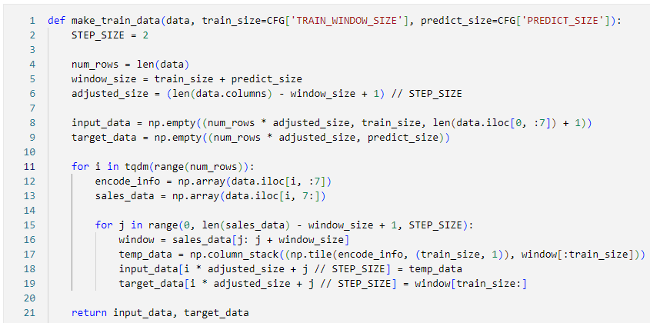
학습/검정 데이터 생성
베이스라인의 학습데이터 생성 함수에서 step size를 2로 추가해 RAM을 절약했다.
결과 자체도 step size를 부여한 것이 성능이 더 좋았다.

Slide 21
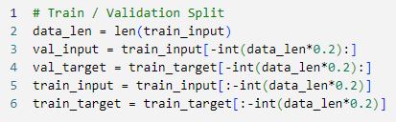
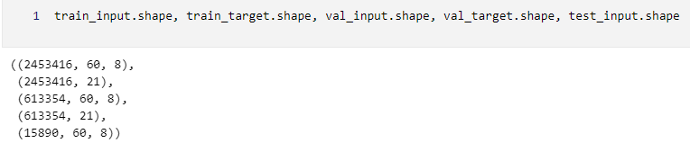
학습/검정 데이터 생성
학습/검정 데이터 분할과 DataLoader 또한 베이스라인의 코드를 그대로 사용했다.
CV 또한 적용해보았지만, CV를 적용하지 않은 것이 Public score가 더 높았다.
만들어진 데이터의 shape은 다음과 같다.

Slide 22
Model

Slide 23
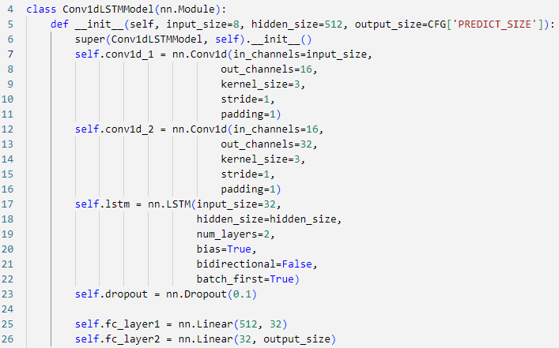
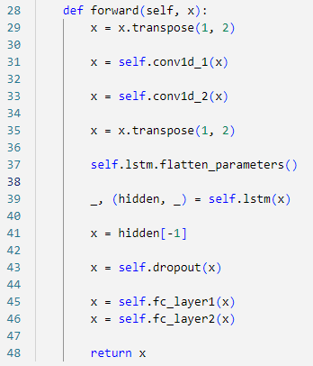
모델 선언
다음과 같이 Conv1d layer와 LSTM layer를 결합한 모델을 만들었다.

Slide 24
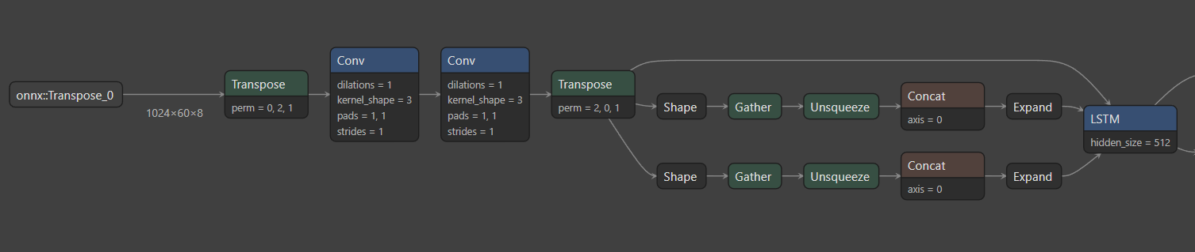
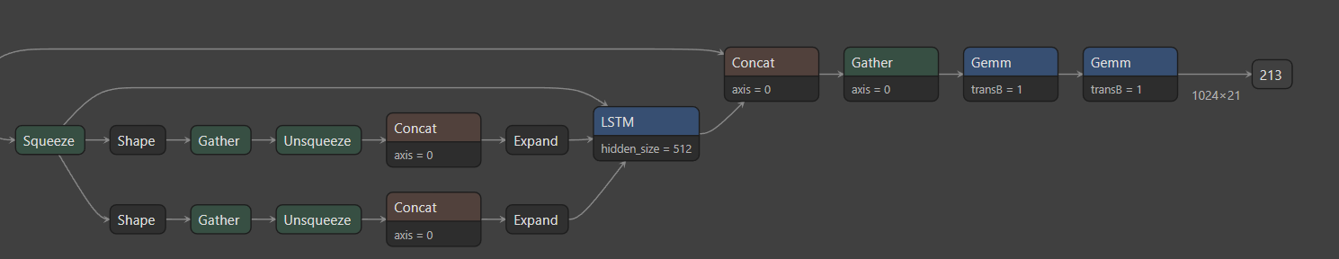
모델 선언
Netron으로 시각화한 모델 구조다.

Slide 25
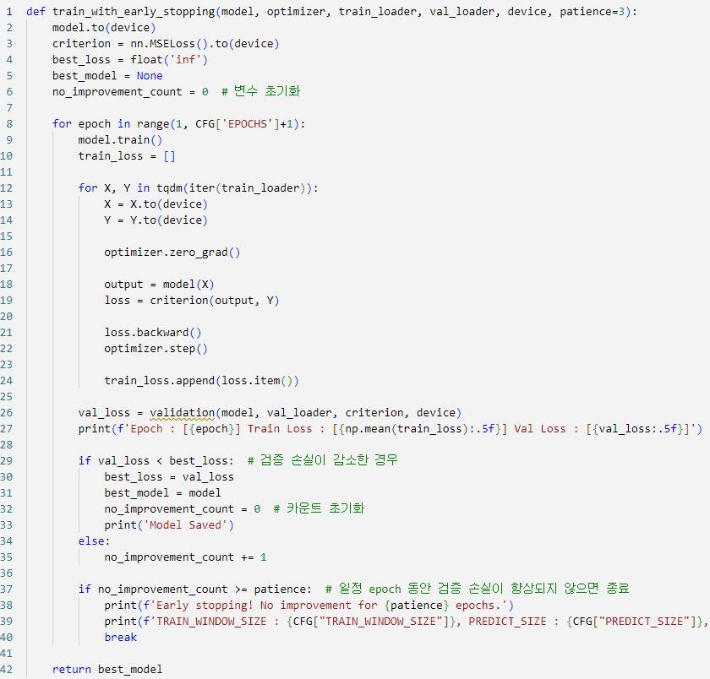
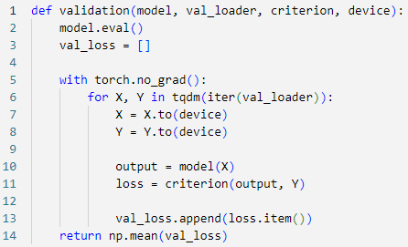
모델 학습
학습 시간 절약을 위해 early stop을 적용하였고,
Patience는 3으로 설정했다.

Slide 26
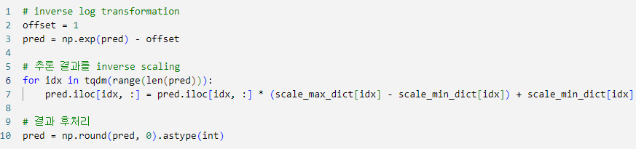
모델 예측, 역변환
베이스라인 코드를 사용하여 추론을 진행했다.
예측값을 역변환하고 반올림하여 후처리했다.

